Slide 1
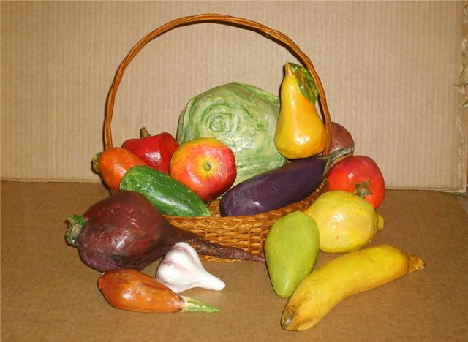
Папье-маше
Нестерова С.А.
Учитель технологии

Slide 2
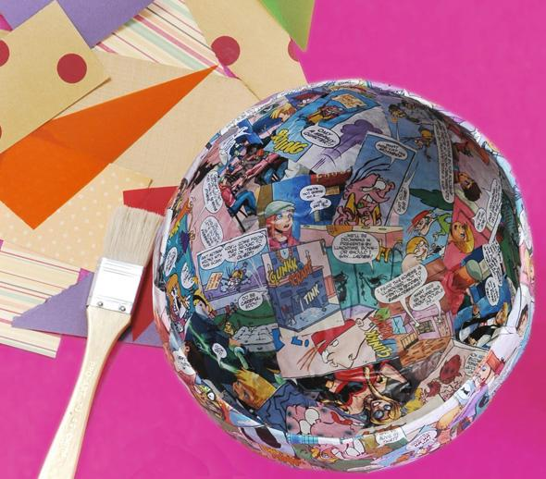
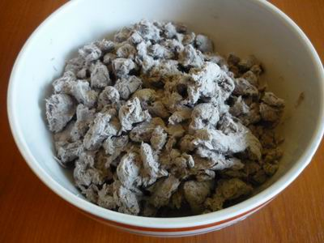
Папье-маше (papier-mâché) – французское слово, которое переводится как «рваная» или «жёваная» бумага.
Техника папье-маше относится к одному из самых распространённых видов декоративно-прикладного искусства.

Slide 3
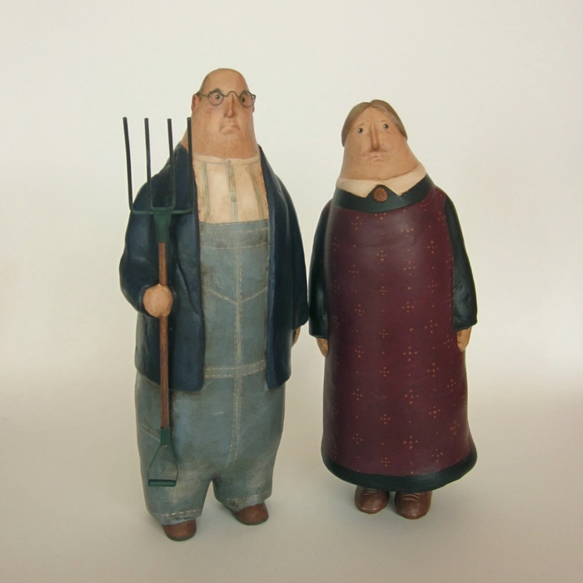
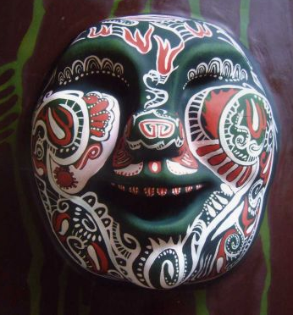
Этот материал изобрели в Китае в первой половине II века. Китайцы обнаружили, что из папье-маше можно изготавливать множество вещей, в том числе горшки и даже боевые шлемы, которые покрывали лаком, чтобы придать изделиям прочность и износостойкость.
Во Франции в начале XVI века папье-маше использовали для изготовления кукол.

Slide 4
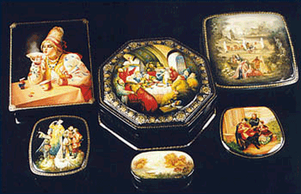
В России папье-маше стало популярно ещё в эпоху Петра I, но промышленное производство художественных изделий из папье-маше возникло в IXX веке (Палех, Федоскино, Мстера и Холуй).

Slide 5
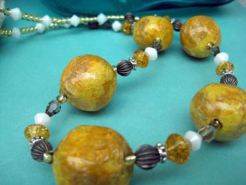
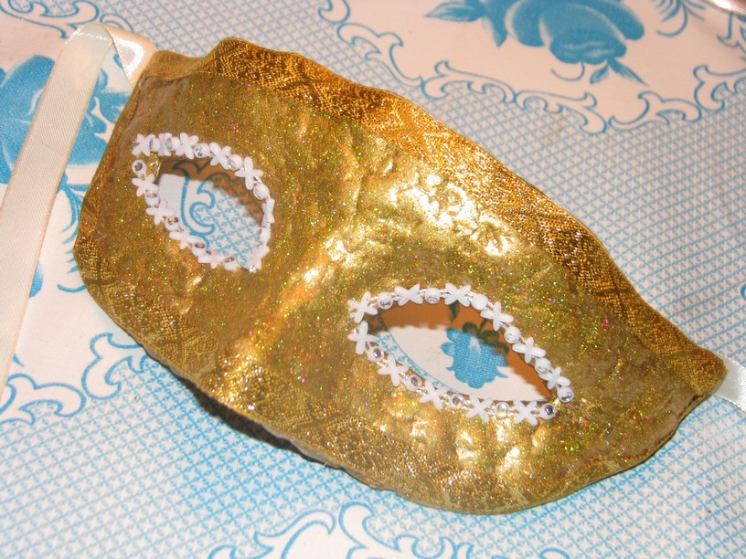
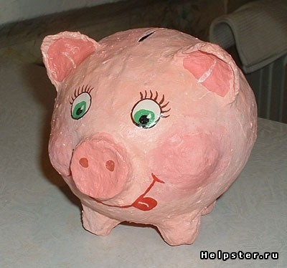
Из папье-маше изготавливается очень широкий ассортимент изделий: шкатулки, копилки, маски, игрушки, подносы, подсвечники, рамы для зеркал, декоративные панели для стен и дверей, а также разнообразные изделия мебели.

Slide 6
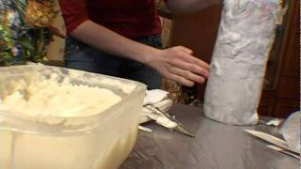
Техника папье-маше заключается в оклеивании какой-нибудь формы кусочками рваной бумаги в несколько слоев.

Slide 7
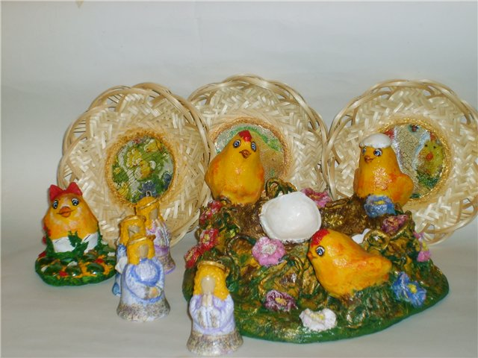

Slide 8
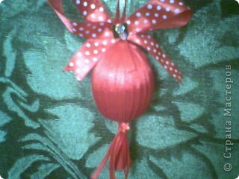
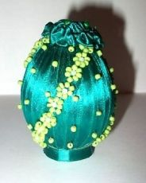
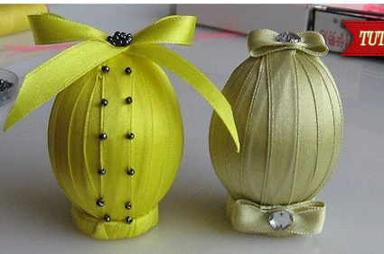

Slide 9
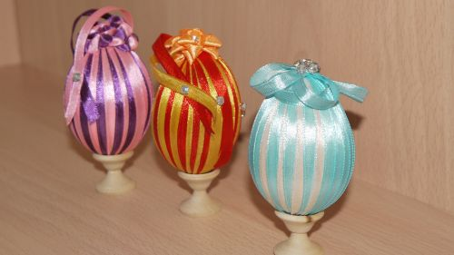

Slide 10
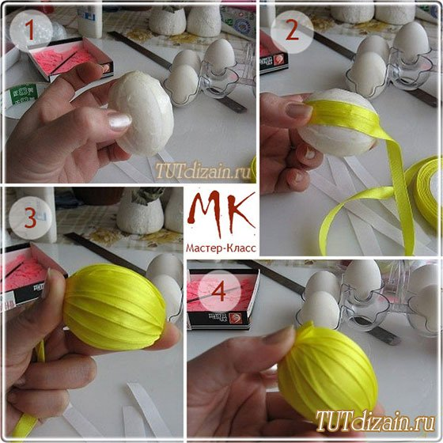

Slide 11
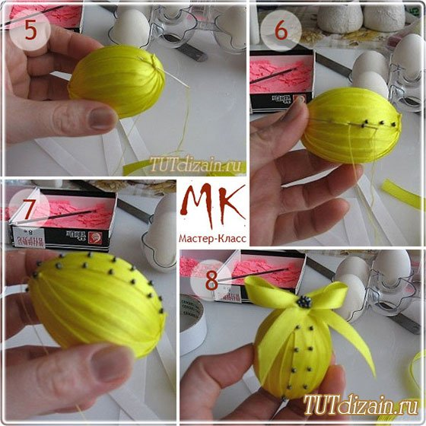

Slide 12
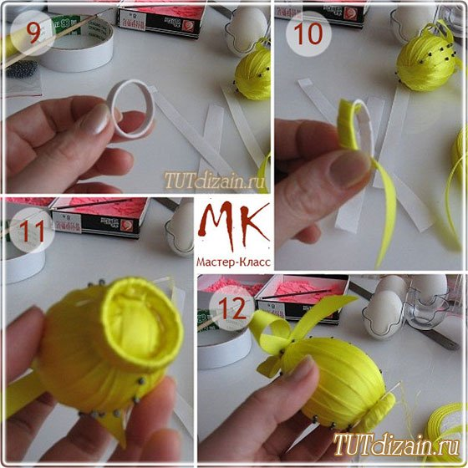

Slide 13
